Slide 1
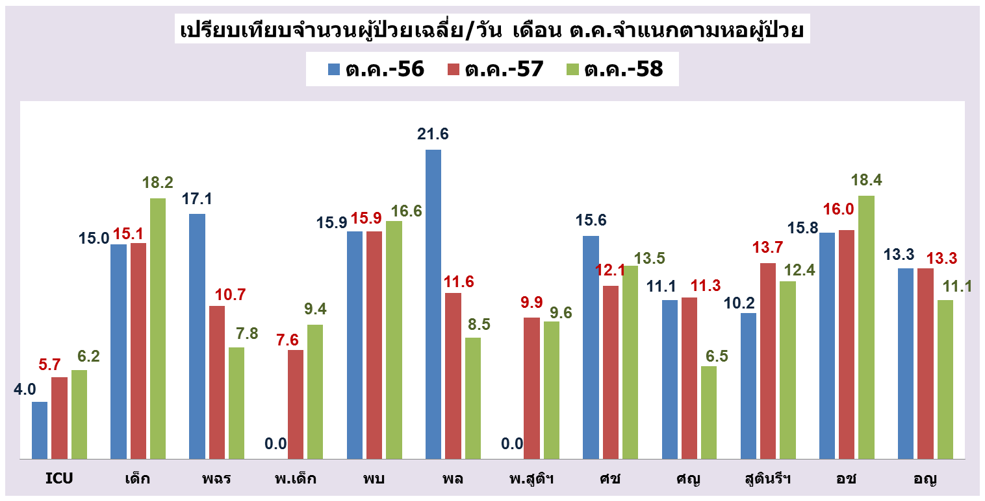
หน่วยงาน | ICU | เด็ก | พฉร | พ.เด็ก | พบ | พล | พ.สูติฯ | ศช | ศญ | สูตินรีฯ | อช | อญ
จำนวนเตียง | 8 | 22 | 20 | 12 | 19 | 19 | 12 | 25 | 20 | 16 | 25 | 25
พล: ปี 56 รับผู้ป่วยสูติกรรม,ปี57-58 รับผู้ป่วยตากับกระดูก
พ.เด็ก: เปิดบริการ 13 ก.พ.57, พ.สูติฯ: เปิดบริการ มี.ค.57
พฉร: ปี 56 รับผู้ป่วยศัลยกรรมทั้งหมดและพิเศษเด็ก

Slide 2
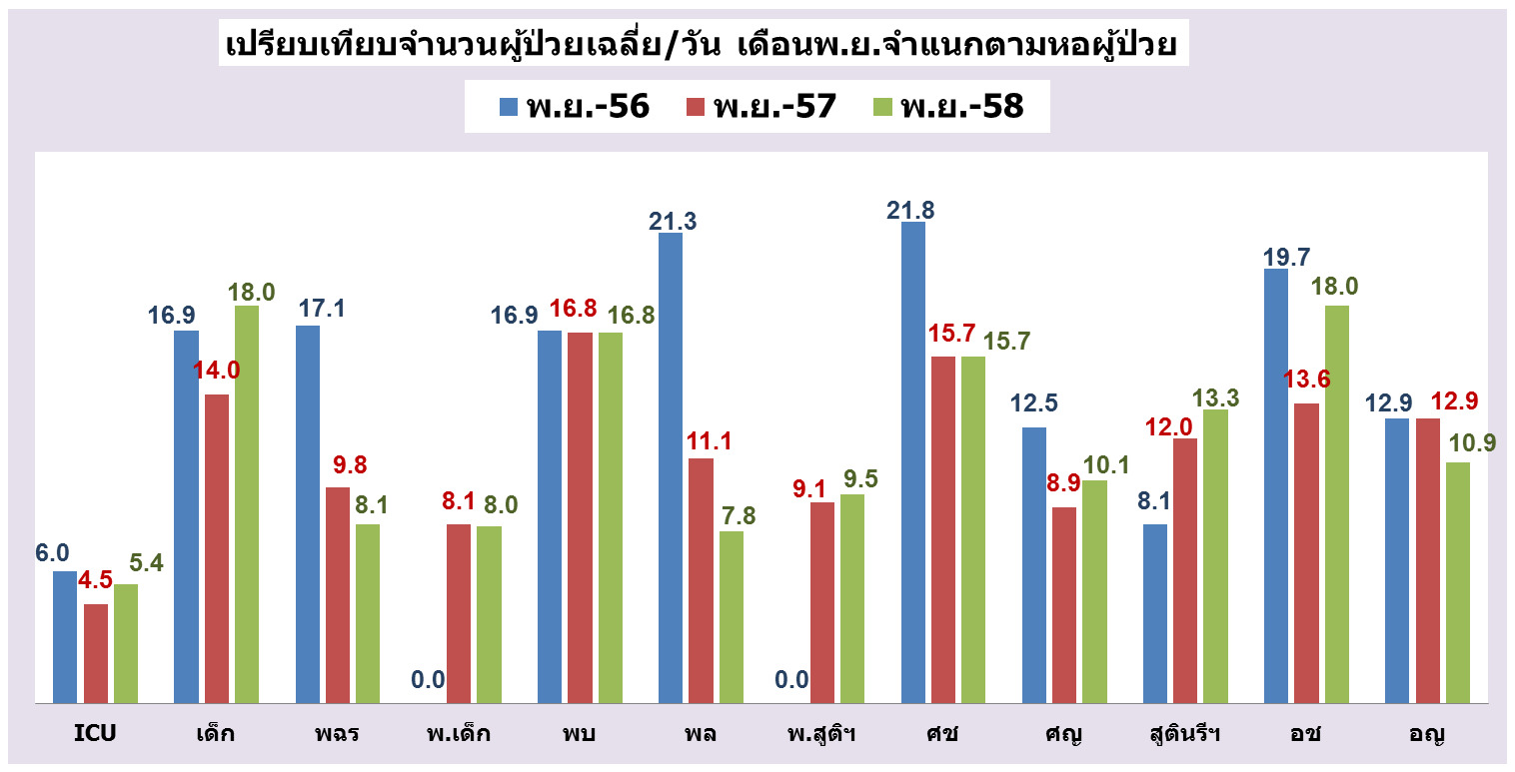
หน่วยงาน | ICU | เด็ก | พฉร | พ.เด็ก | พบ | พล | พ.สูติฯ | ศช | ศญ | สูตินรีฯ | อช | อญ
จำนวนเตียง | 8 | 22 | 20 | 12 | 19 | 19 | 12 | 25 | 20 | 16 | 25 | 25
พล: ปี 56 รับผู้ป่วยสูติกรรม ปี57-58 รับผู้ป่วยตากับกระดูก
พ.เด็ก: เปิดบริการ 13 ก.พ.57 , พ.สูติฯ: เปิดบริการ มี.ค.57
พฉร: ปี 56 รับผู้ป่วยศัลยกรรมทั้งหมดและพิเศษเด็ก

Slide 3
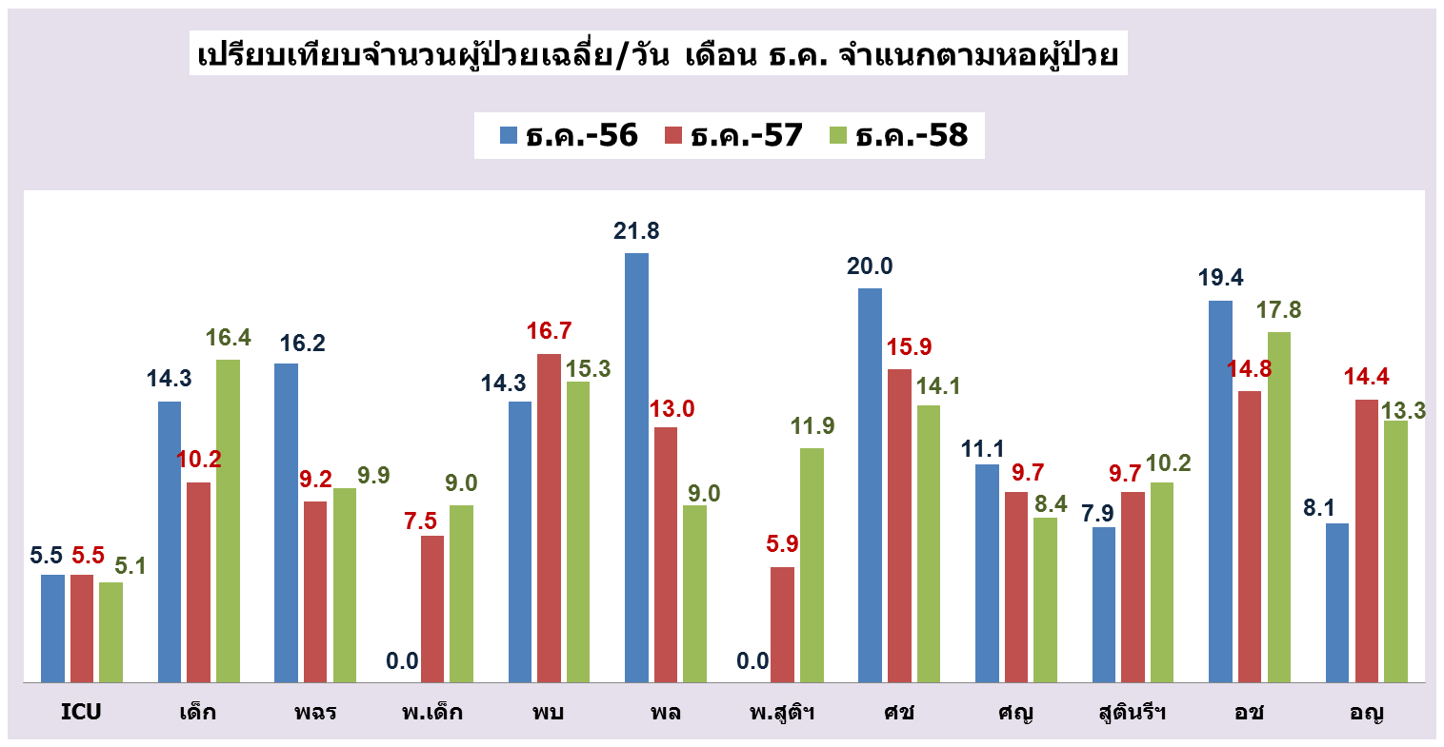
หน่วยงาน | ICU | เด็ก | พฉร | พ.เด็ก | พบ | พล | พ.สูติฯ | ศช | ศญ | สูตินรีฯ | อช | อญ
จำนวนเตียง | 8 | 22 | 20 | 12 | 19 | 19 | 12 | 25 | 20 | 16 | 25 | 25
พล: ปี 56 รับผู้ป่วยสูติกรรม ปี57-58 รับผู้ป่วยตากับกระดูก
พ.เด็ก: เปิดบริการ 13 ก.พ.57 , พ.สูติฯ: เปิดบริการ มี.ค.57
พฉร: ปี 56 รับผู้ป่วยศัลยกรรมทั้งหมดและพิเศษเด็ก

Slide 4
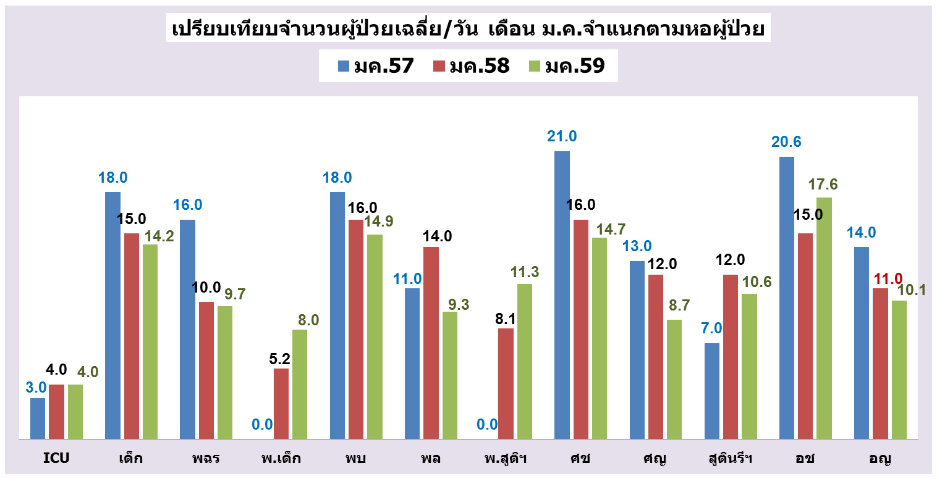
หน่วยงาน | ICU | เด็ก | พฉร | พ.เด็ก | พบ | พล | พ.สูติฯ | ศช | ศญ | สูตินรีฯ | อช | อญ
จำนวนเตียง | 8 | 22 | 20 | 12 | 19 | 19 | 12 | 25 | 20 | 16 | 25 | 25
พล: ปี 56 รับผู้ป่วยสูติกรรม ปี57-58 รับผู้ป่วยตากับกระดูก
พ.เด็ก: เปิดบริการ 13 ก.พ.57 , พ.สูติฯ: เปิดบริการ มี.ค.57
พฉร: ปี 56 รับผู้ป่วยศัลยกรรมทั้งหมดและพิเศษเด็ก

Slide 5
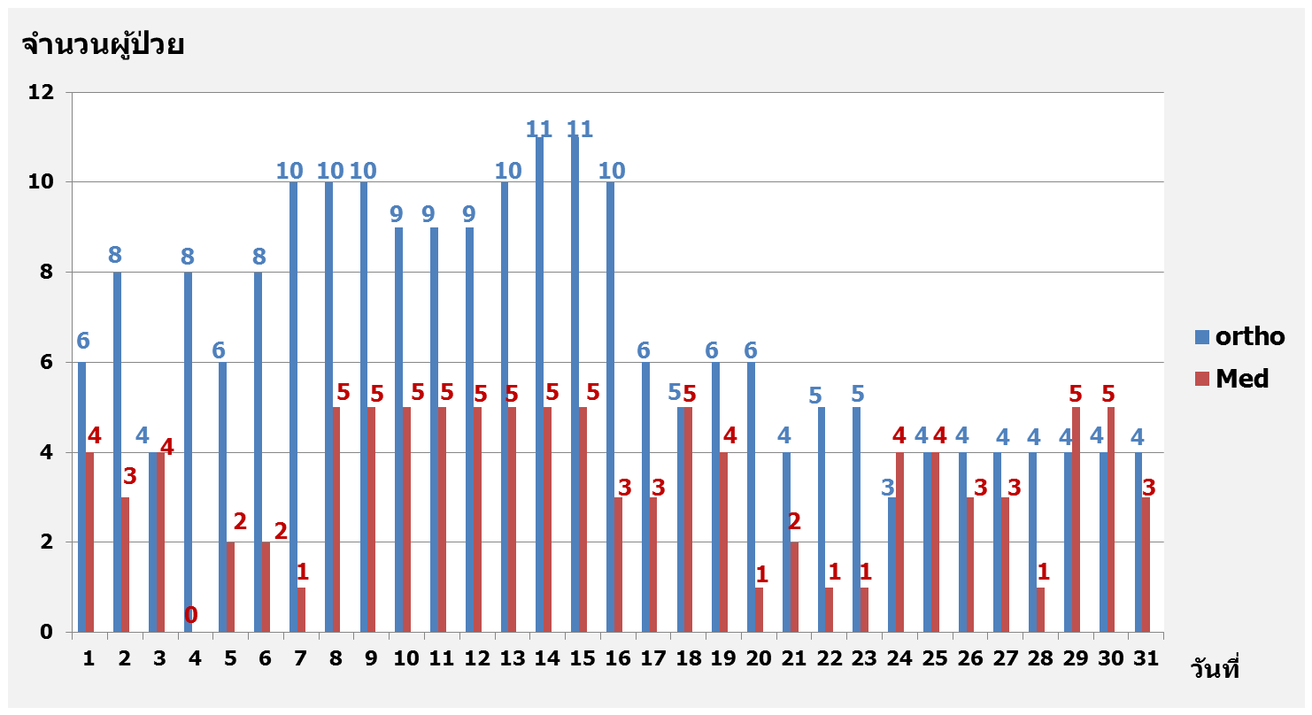
จำนวนผู้ป่วยศัลย์ฯกระดูกและอายุรกรรมหอผู้ป่วยพิเศษล่าง เดือน ธ.ค.58
หอผู้ป่วยพิเศษล่างมีจำนวน 19 ห้อง สำรองให้เจ้าหน้าที่ 1 ห้อง

Slide 6
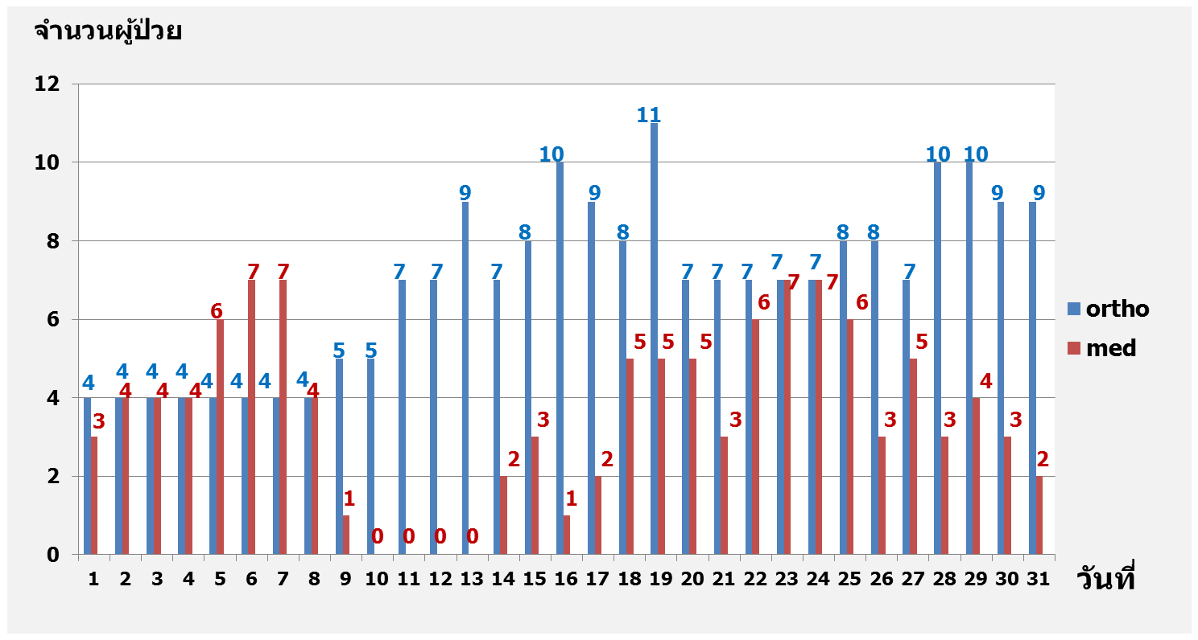
จำนวนผู้ป่วยศัลย์ฯกระดูกและอายุรกรรมหอผู้ป่วยพิเศษล่าง เดือน ม.ค.59
หอผู้ป่วยพิเศษล่างมีจำนวน 19 ห้อง สำรองให้เจ้าหน้าที่ 1 ห้อง

